Slide 1
Онлайн
образование
otus.ru

Slide 2

Защита проекта
Тема: Анализ изменения трендов в киноиндустрии методами ML
Подгорский
Ростислав
Леонидович

Slide 3
План защиты
Цели проекта
Что планировалось
Используемые технологии
Что получилось
Схемы/архитектура
Выводы

Slide 4
Цели проекта
1. | С помощью модели классификации анализировать тренды в жанрах кино
2. | Освоиться с технологиями и подходами анализа ML
3. | Освоиться со средой разработки и библиотеками

Slide 5
Что планировалось
1. | Забрать большой датасет на 9 миллионов строк с imdb и работать с ним
2. | Попробовать сравнить результаты с датасетом с кинопоиска
3. | Выполнить проект за две недели

Slide 6
Используемые технологии
1. | Random Forest, CatBoostClassifier
2. | Feature ingeneering
3. | EDA
4. | Pandas, numPy, seaborn
5. | Вся работа велась в среде Dataspell

Slide 7
Что получилось
В реальности большой датасет с IMDB оказался не валидным и никакими методами не получилось его исправить. На работу с ним и поиск альтернативы ушло больше недели. В итоге для проекта был выбран датасет с 5000 строк с которым можно было работать. Было принято решение задать параметр, который будет отражать целевую переменную. Этот параметр – year_class, он бинарный (1 – хороший год для жанра, 0 – не удачный) и получается из нескольких других введённых параметров. В процессе работы исходный датасет был разделён на меньшие датасеты по жанрам. При дальнейшем анализе данных было обнаружено, что в получившихся датасетах по жанрам было от 15 до 50 процентов отсутствующих данных по бюджету и\или прибыли, а это ключевые данные из которых выводятся параметры влияющие на целевую переменную! Никакими средствами автоматизации это исправить было невозможно и пришлось руками заполнять необходимые данные, собирая информацию из разных источников в интернете. Также оказалось, что данные по бюджету и прибыли IMDB записывает в местных валютах, что могло повлиять на модели, т.к. цифры из азиатских регионов были на несколько порядков больше. Я решил сосредоточиться на 6 жанрах - Вестерн, Ужасы, Фентези, Приключения, Боевики, Фантастика - и заполнить недостающие данные только в них, чтобы не терять время. На это ушла ещё неделя.

Slide 8
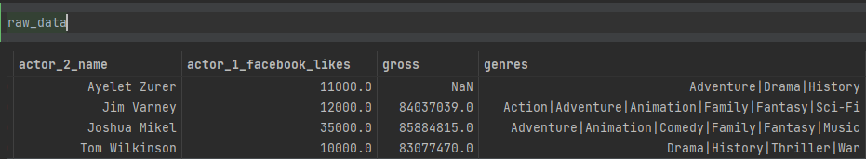
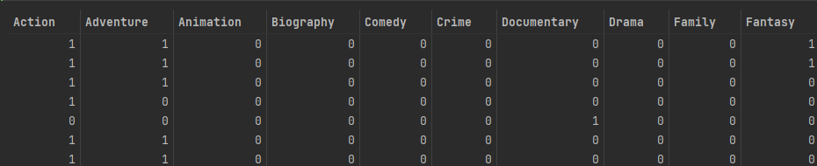
В изначальном датасете жанры были представлены одной колонкой, вида:
что было неприемлемо для решения моей задачи и путём различных манипуляций я создал для каждого жанра отдельную колонку (всего 26):

Slide 9
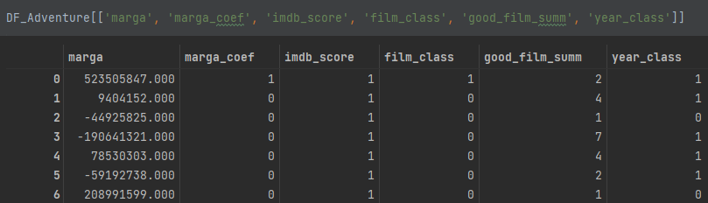
Для ключевого параметра важными являются:
marga_coef –коэффициент соотношения прибыли к бюджету (пороговое значение 2.6);
imdb_score – оценка зрителей (пороговое значение 5.5);
film_class - бинарный параметр отражающий “удачность” фильма, принимающий 1 в случае, когда первые два параметра выше обозначенных порогов, и принимающий 0 в случае если пороги ниже;
good_film_sum – количество “удачных” фильмов в год, рассчитывается по параметру film_class;

Slide 10
Формула расчёта ключевого параметра year_class :
Сначала выводится коэффициент соотношения прибыли к бюджету:
DF['marga_coef'] = DF['gross'] / DF['budget']
Затем “удачность” фильма film_class:
DF ['film_class'] = ((DF ['marga_coef'] > 0) & (DF ['imdb_score'] > 0)).astype(int)
Затем количество “удачных” фильмов в год good_film_sum :
good_film_sum = DF.reset_index().groupby('title_year')['film_class'].agg(['sum'])
В конце вычисляется параметр year_class:
DF ['year_class'] = (DF ['good_film_sum'] > 1).astype(int)
Схематично это выглядит следующим образом:
На этом этап EDA & Feature ingeneering заканчивается. Почти.
marga_coef
imdb_score
film_class
good_film_sum
year_class

Slide 11
Переходим к этапу построения моделей.
Random Forest
Catboost Classifier
На этом этапе были опробованы несколько моделей и подходов к датасетам, а именно:
были изменены датасеты с помощью энкодинга (это ничего не дало, кроме ускорения по времени обучения моделей)
датасеты были перестроенны, но индексами были жанры (крайне трудозатратно, но получился красивый график)
вводилась колонка с разбиением датасета на группы по годам (хороший признак, но подвёл баг в кэтбусте)
После испытания различных методов и подходов было выбрано следующее решение: в датасетах остались исходными колонки с категориальными признаками (имена и фамилии).
Не бинарные коэффициенты были заменены на 1 и 0 по соответствующим порогам. Это было сделано для того, чтобы моделям было легче обучаться. Была отброшена колонка с группировкой по годам, т.к. кэтбуст имеет баг и работать с ней отказывался.

Slide 12
Первоначальный план обучения был следующий: обучиться на самом большом датасете жанра приключения (чуть больше 1000 строк), а остальные датасеты использовать для предикта получившейся моделью. Результат оказался спорным: камнем преткновения стал параметр ‘good_film_sum’, который имеет коррелляцию с целевой переменной. Проблема была в том, что модели сразу обучались на 100%. Это хорошо, но не спортивно, т.к. по сути большую часть работы было проделано за модель.
Выходом стало выбрать для обучения другую целевую переменную, а именно film_class. Это оказалось удачной идеей: feature_importances показал распределение по нескольким фичам, в отличии от первичного замысла, ориентированного на year_class, где feature_importances концентрировался на одной переменной - ‘good_film_sum’.
Random Forest участвовал в тестовых прогонах датасетов и отработке различных теорий, однако пришлось от него отказаться, что обусловлено желанием сохранить имена и фамилии актёров и режиссёров. Надо отметить, что RF отлично себя показал и вполне мог заменить кэтбуст в решении этой задачи.
Пару слов о сравнении с датасетом кинопоиска: по всей видимости, кинопоиск берёт данные с IMBD и, как следствие, пропусков в данных там крайне много, что делает сравнение невозможным.

Slide 13
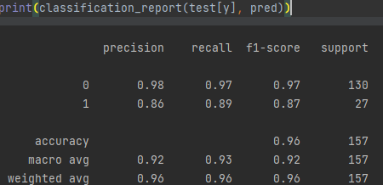
Следующая задача состояла в том, чтобы получить от моделей не класс, а скор, при котором определение класса будет наилучшим. Для этого я использовал f1_score, замеряя его между значениями в целевой переменной и значениями, полученными с помощью модели.
Хотя это оказалось излишне, потому что при изменении целевой переменной на переменную film_class модель отлично обучается из коробки со стандартным скором 0.5.
Далее после обучения, получения скоров и определения классов для параметра film_class, выводилась основная целевая переменная year_class.
Изначальный план сработал, и обучившись на одном датасете, получалось достаточно точно прогнозировать удачные годы в других датасетах.

Slide 14
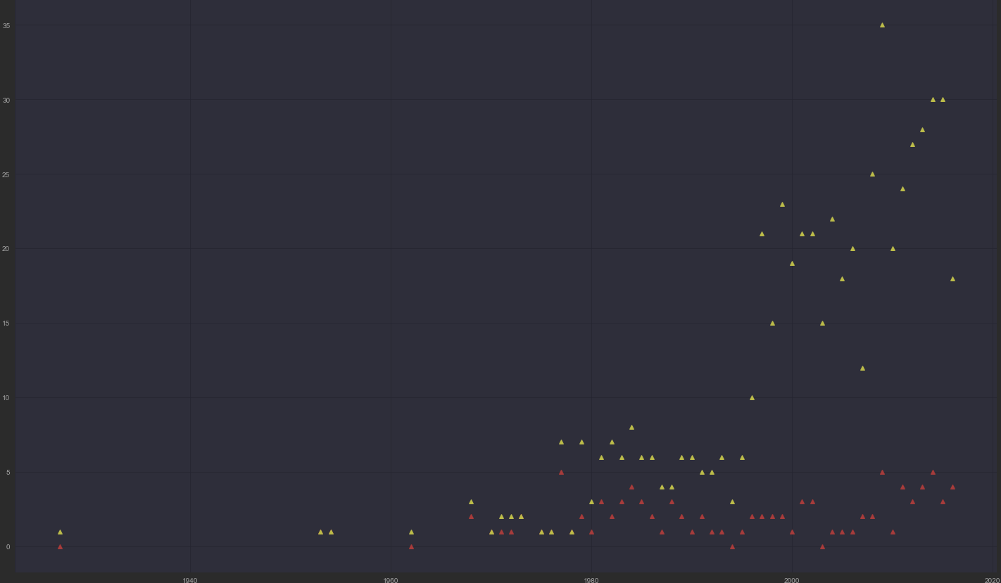
Типичная ситуация распределения фильмов в датасетах: желтые треугольники - общее количество фильмов, красные треугольники – фильмы, оцененные как хорошие.

Slide 15
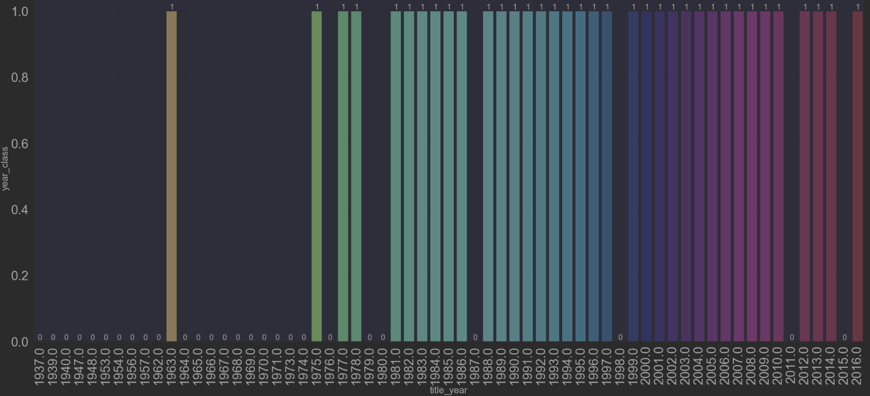
Обучение было произведено на датасете жанра приключения, а предикт происходил уже на датасете жанра фантастика.
Так выглядит распределение в датасете, на котором происходило обучение:

Slide 16
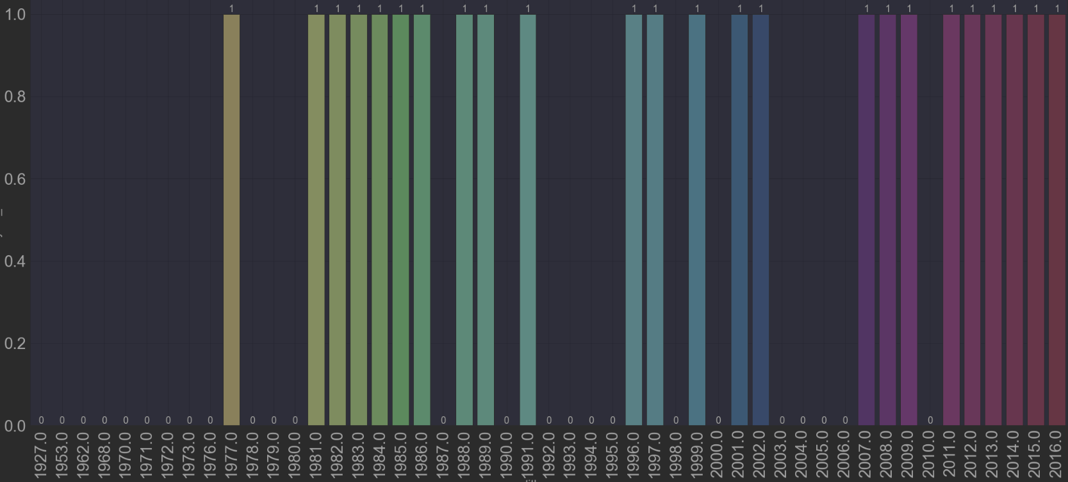
Распределение годов, рассчитанное вручную в датасете по фантастике:

Slide 17
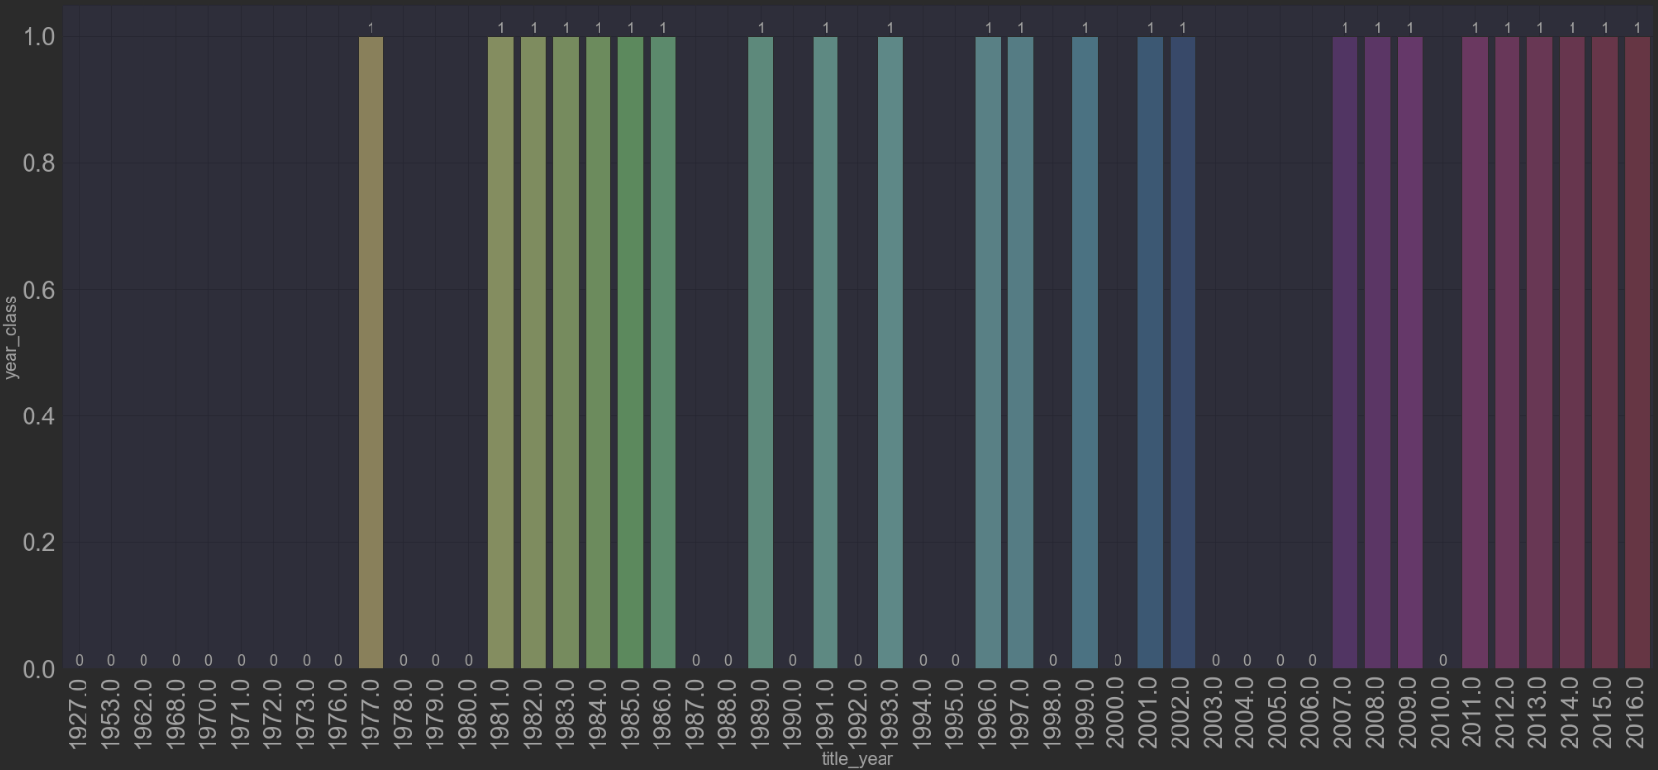
Распределение годов, рассчитанное моделью в датасете по фантастике:

Slide 18
Выводы и планы по развитию
1. | Основной вывод – я недооценил задачу
2. | Данные играют огромную роль в Machine Lerning
3. | Определение цели и подходов к ней могут оказаться не менее важными
4. | На всех этапах работы мешало отсутствие опыта

Slide 19
Спасибо за внимание!

